Slide 1
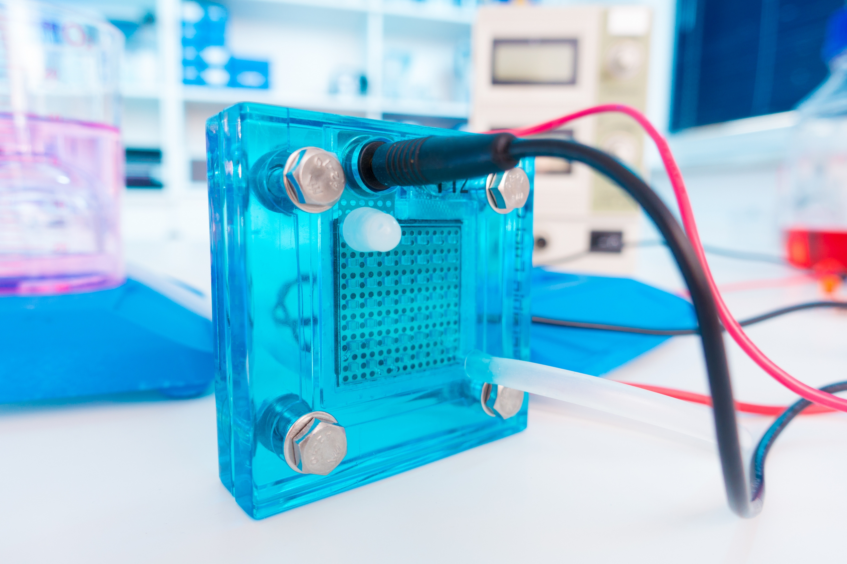


ŠTĚPENÍ VODY
Lekce 2

Slide 2
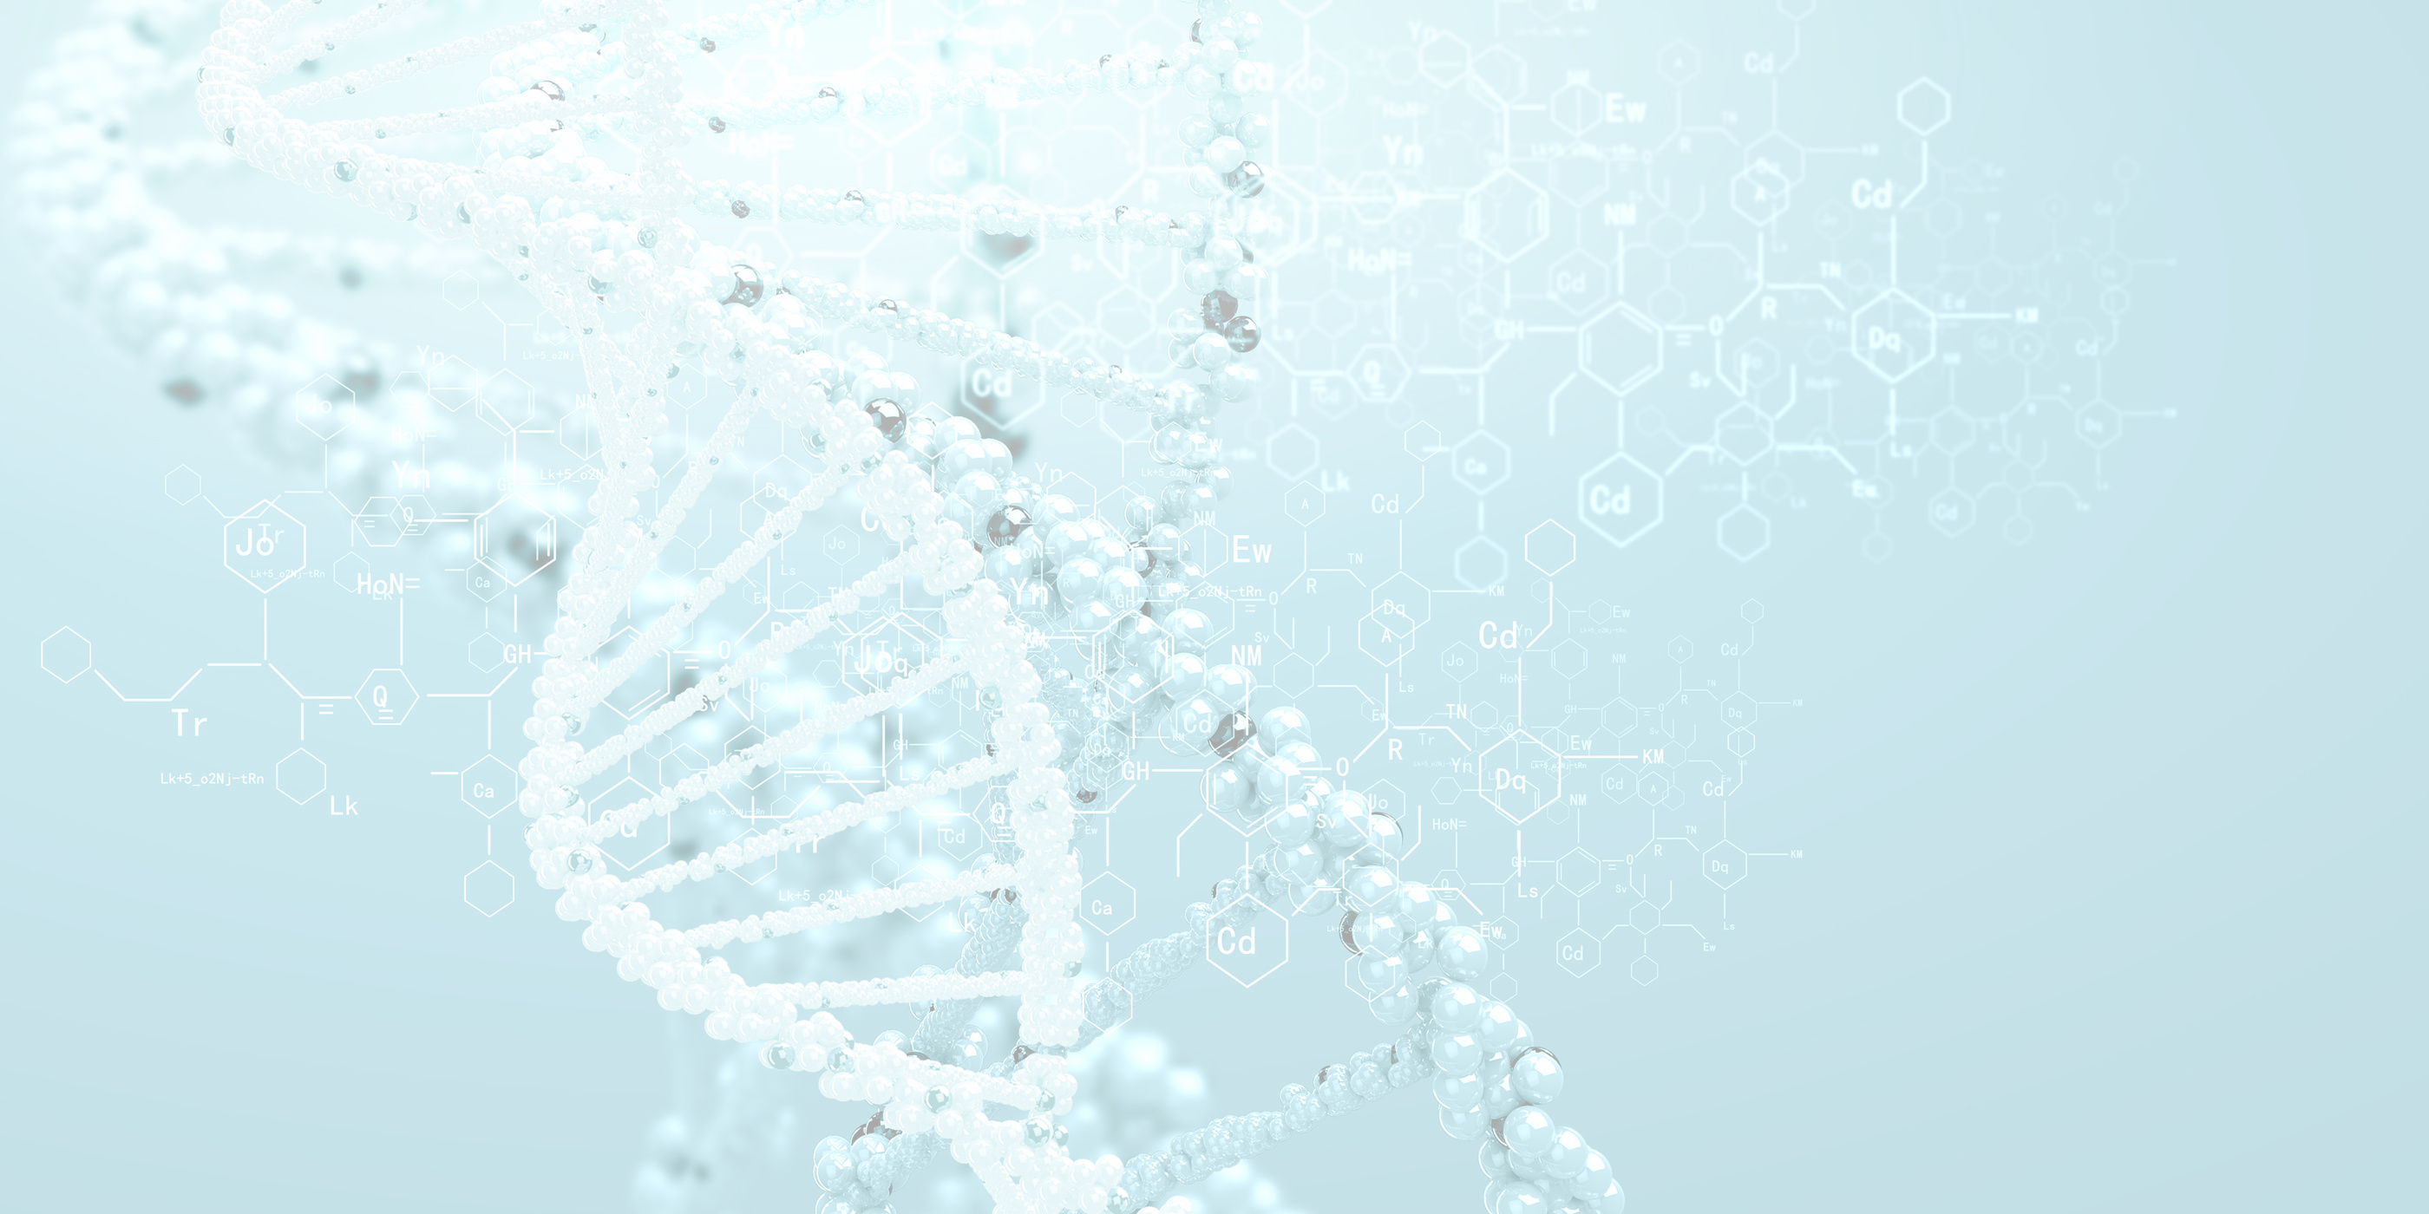

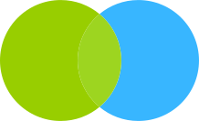


VZDĚLÁVACÍ CÍLE
Po absolvování této lekce budete schopni,
za použití palivového článku/elektrolyzéru:
IDENTIFIKOVAT
vodík a kyslík
jako samostatné molekuly pomocí destilované vody
MĚŘIT
ANALYZOVAT
poměr mezi
vodíkem a kyslíkem ve vodě
efektivitu
vodíku, jako zdroje energie

Slide 3
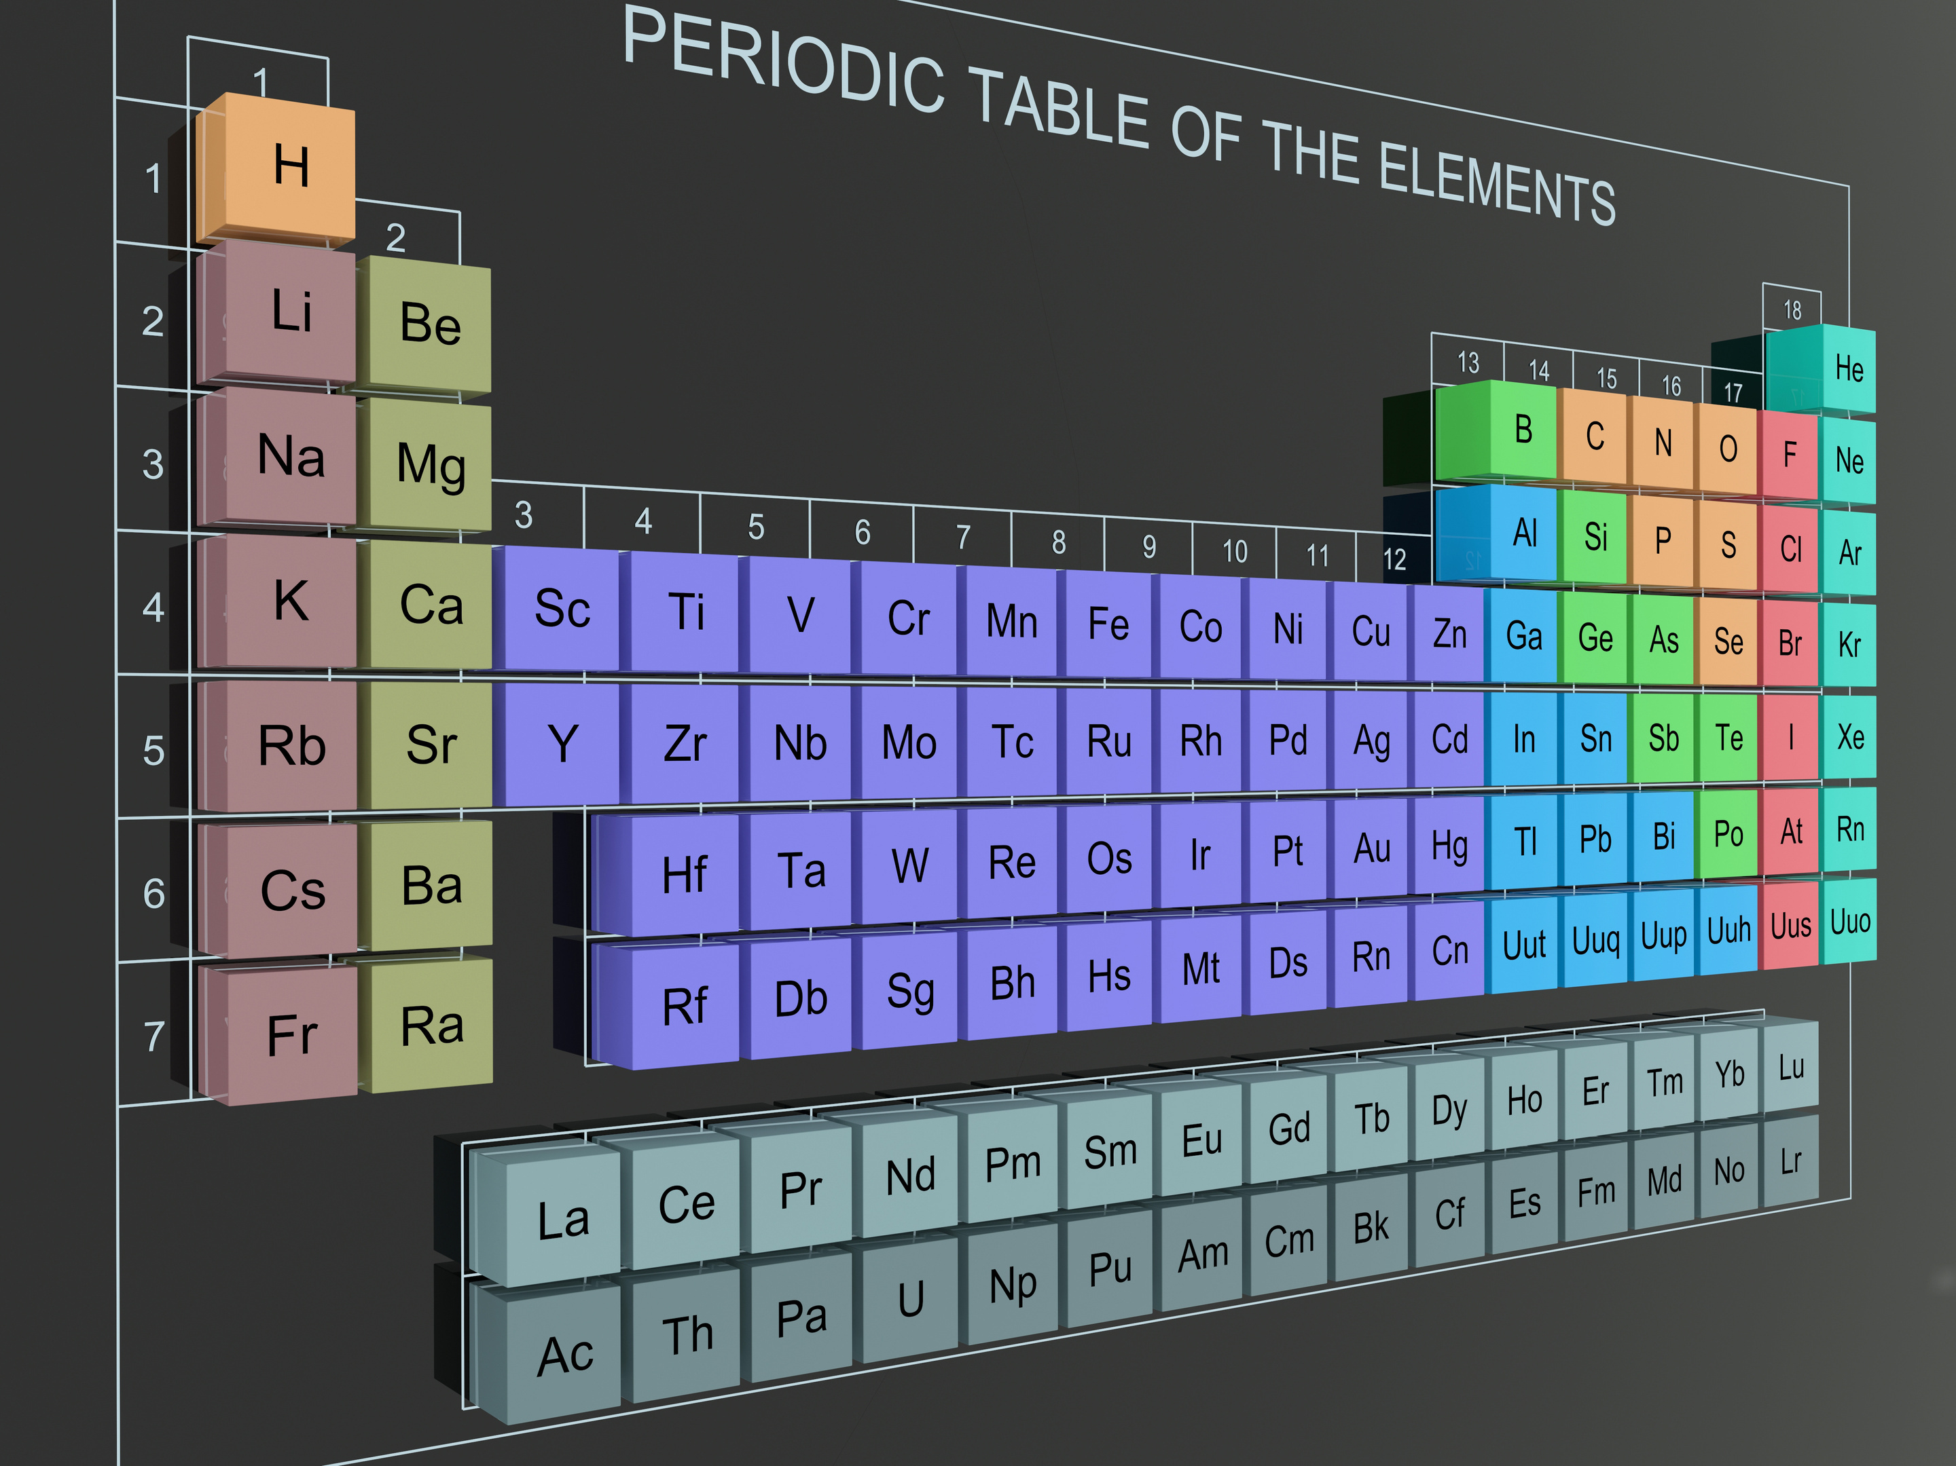

Slide 4
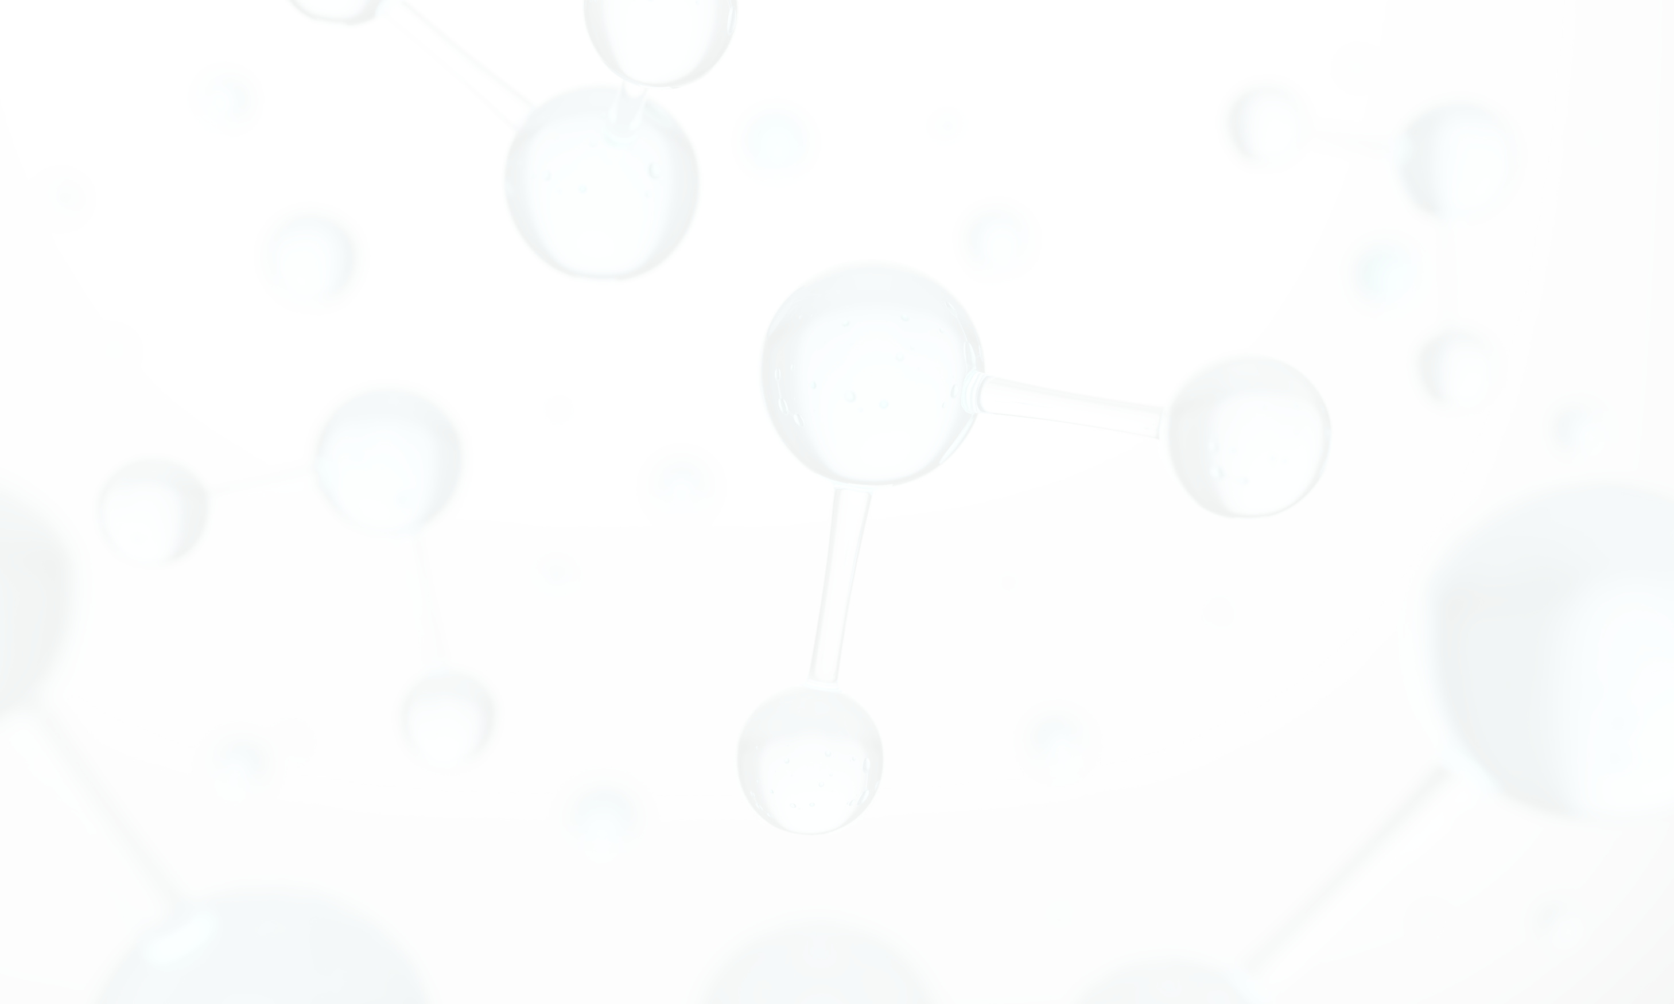

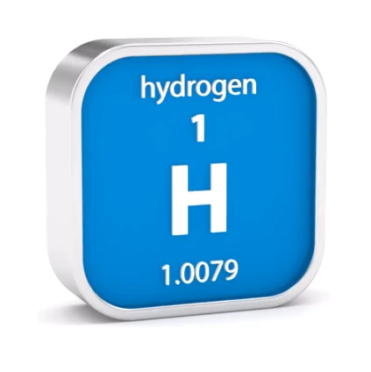

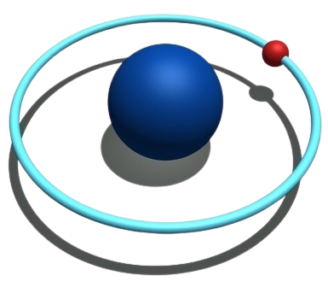
co je VODÍK ?
Vodík je prvním prvkem v periodické tabulce prvků díky svému atomovému číslu 1.
Vodík je nejpočetnějším prvkem ve vesmíru, kde tvoří okolo 70% všech atomů.
Přesto ne mnoho z nich je využíváno k výrobě energie.

Slide 5
kdo využívá VODÍK?

Slide 6
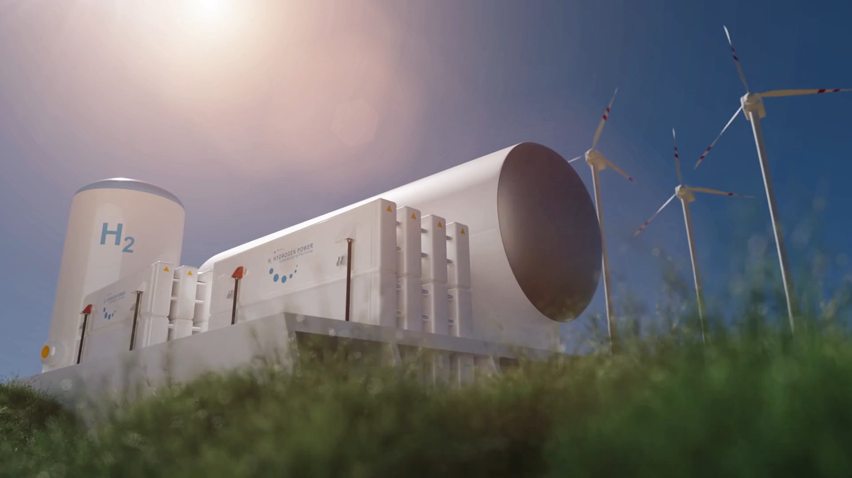
Vodík denně využívá mnoho průmyslových odvětví a to jak v kapalné, tak v plynné formě. Jedná se i o ropný průmysl a různé výrobní procesy pro získávání chemikálií, potravin a elektroniky.

Slide 7
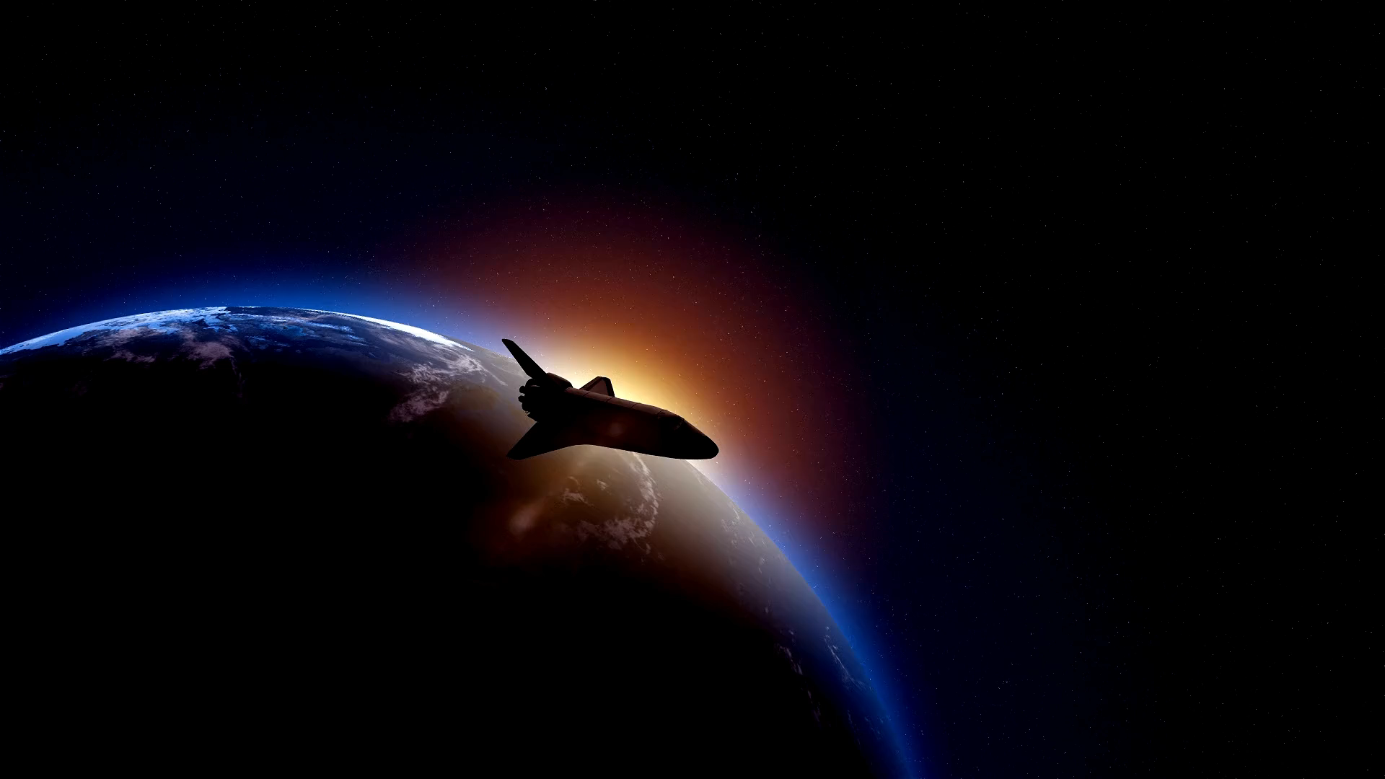

Vodík byl používán jako palivo pro raketoplány nasa (Hydrogen Basics:
Air products)

Slide 8
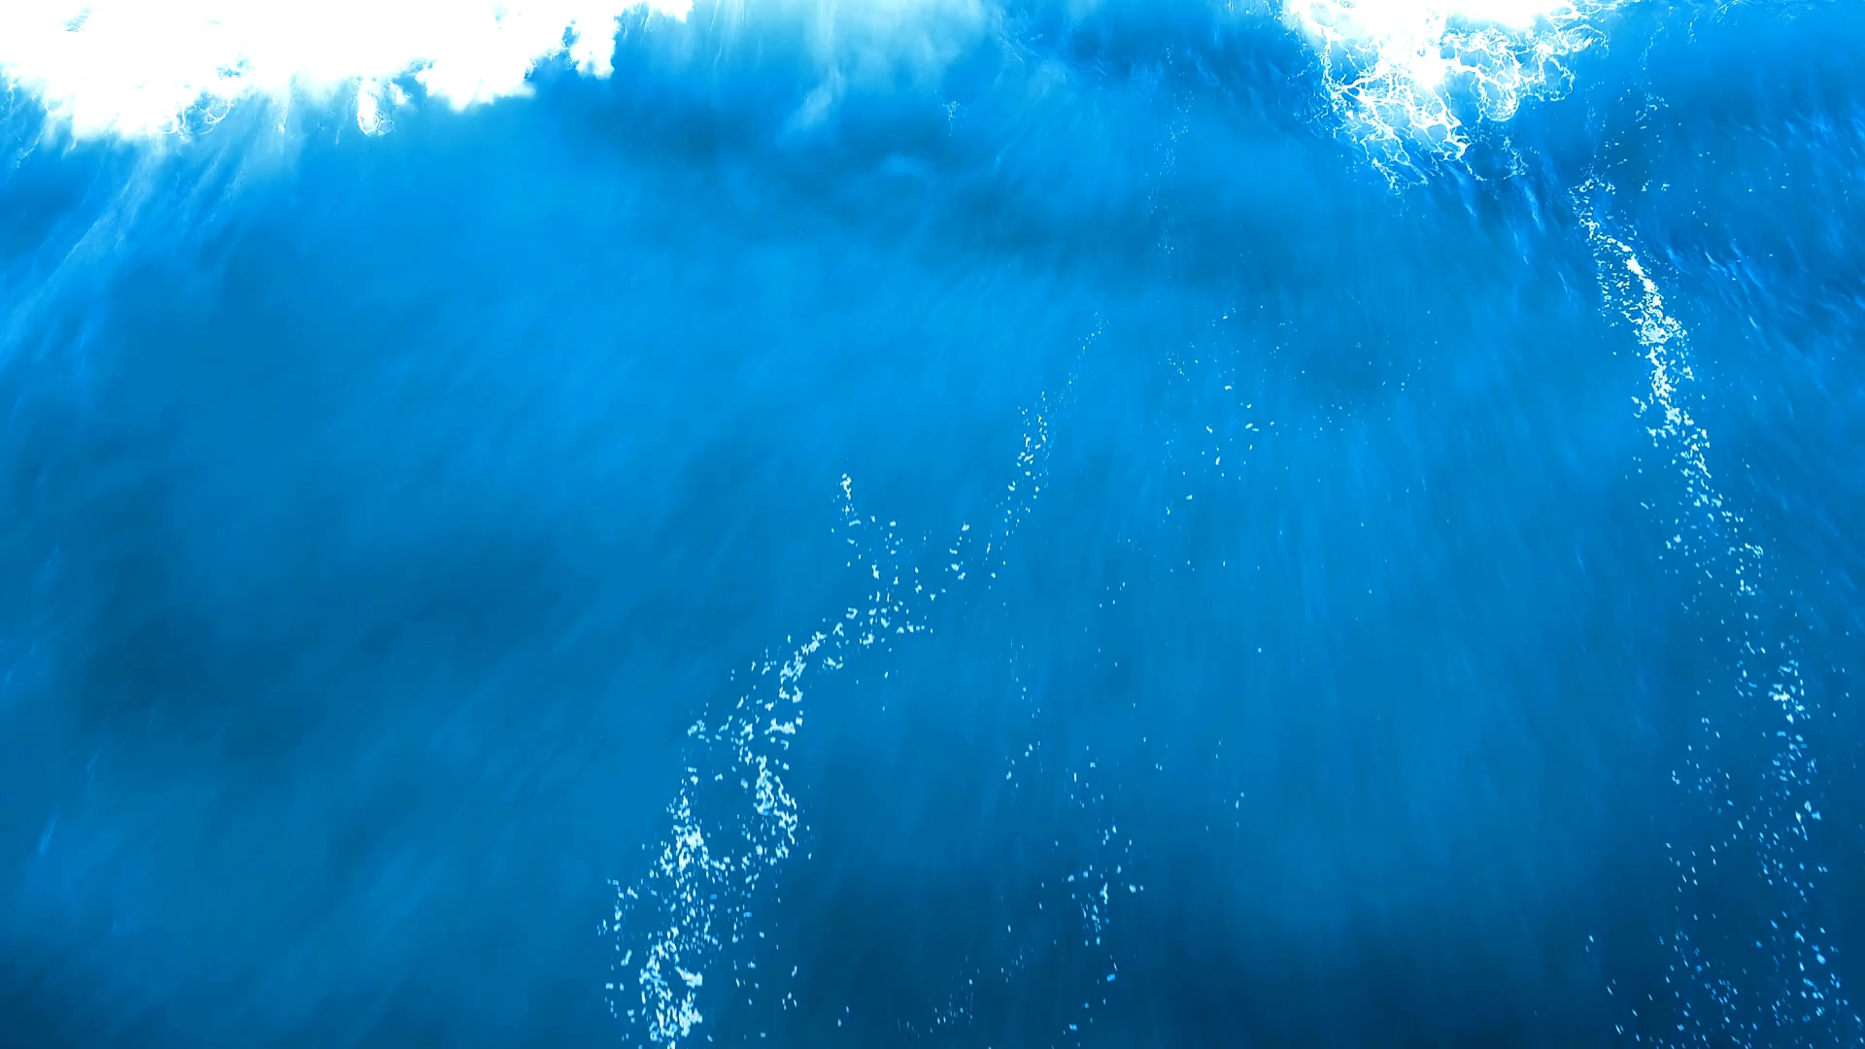
Na Zemi je nejvíce vodíku přítomno ve vodě.

Slide 9
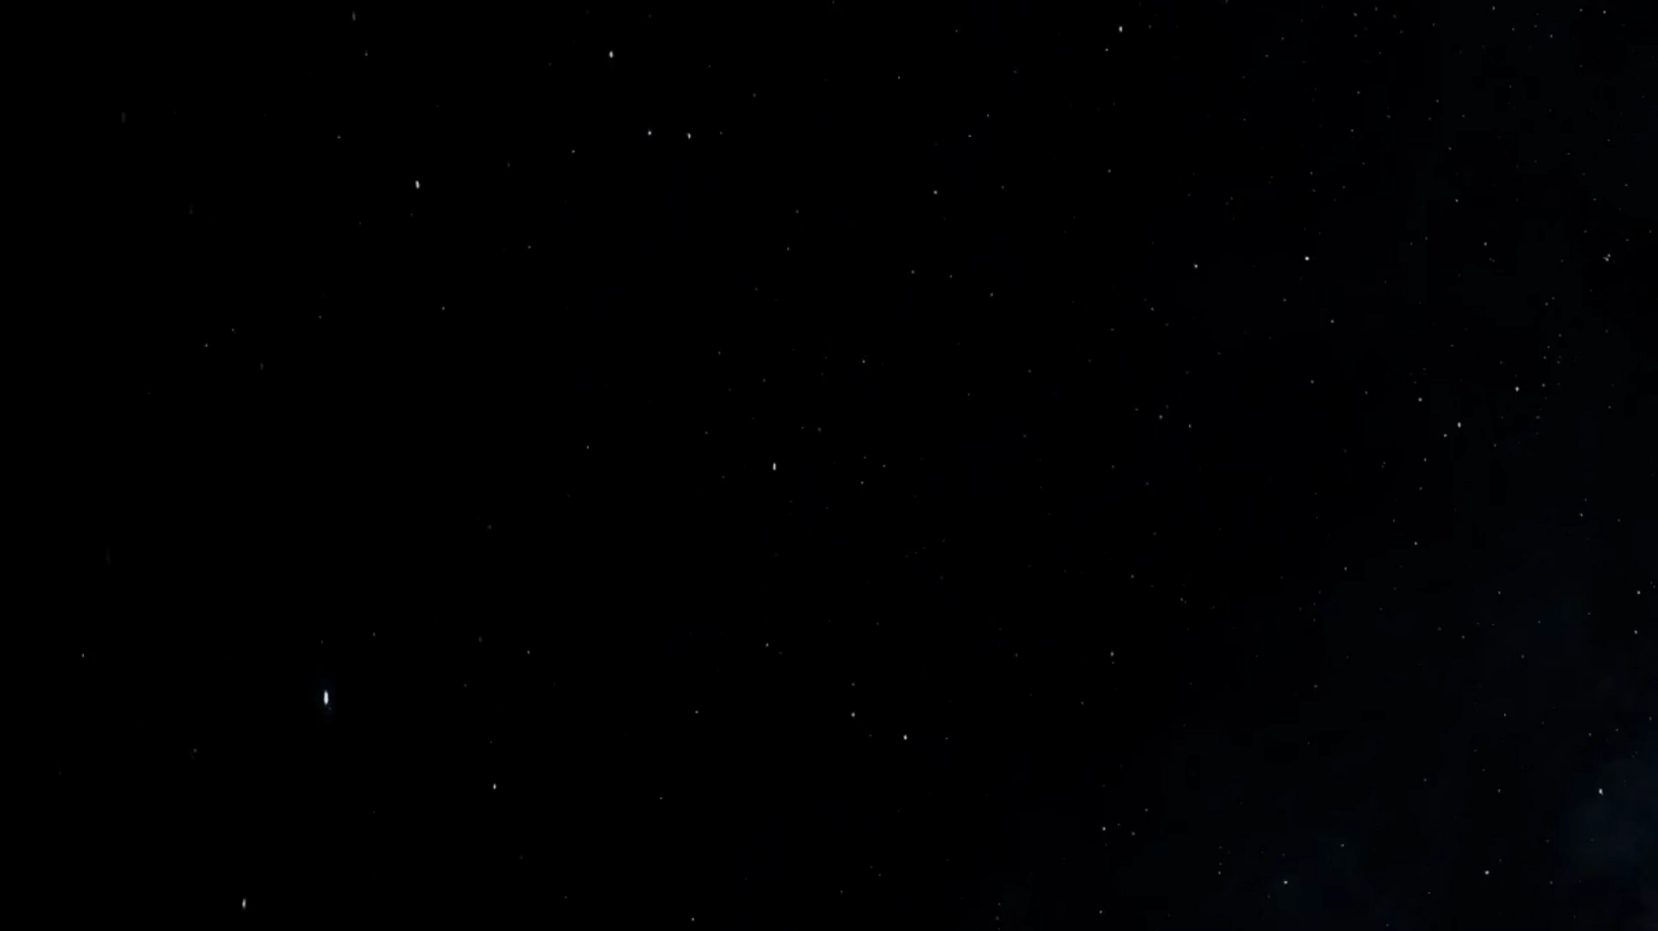
Vodík je přítomný na Slunci, ve hvězdách i na planetě Jupiter.

Slide 10
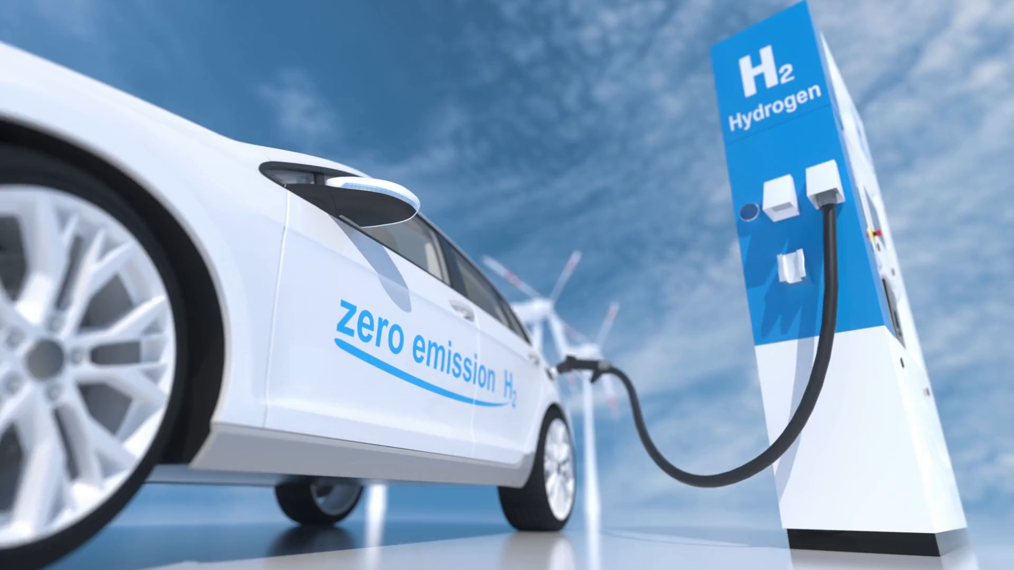
Protože je vodík zdrojem čisté energie, využívá jej přepravní průmysl. Proč také nevyužívat prvek obsažený ve vodě, která tvoří asi 71% povrchu naší planety?

Slide 11







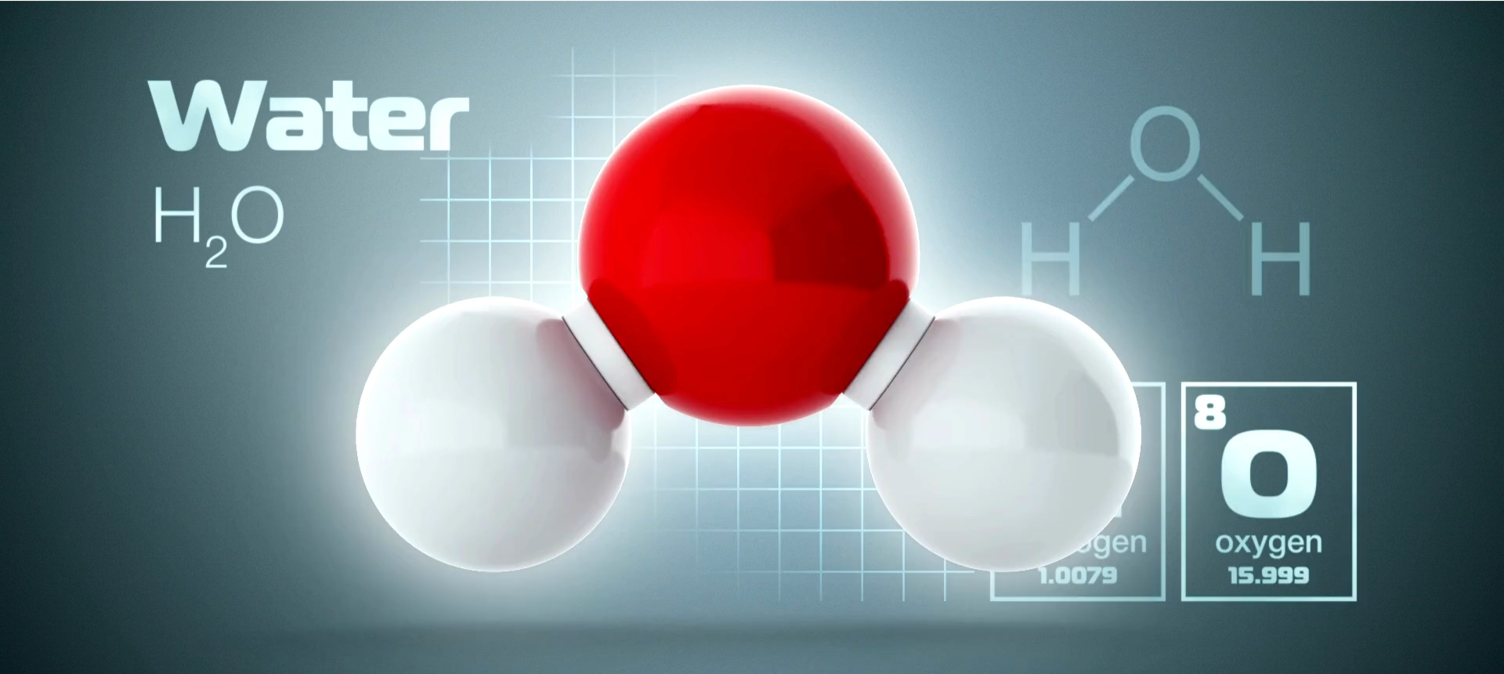



jak je VODÍK získáván?
PALIVOVÝ ČLÁNEK
ELEKTRICKÝ OBVOD
Elektrolýza je proces rozpadu vazeb mezi vodíkem a kyslíkem ve vodě.
e
-
PALIVO
VZDUCH
e
-
e
-
H
+
-
H
2
O
e
H
2
O
2
H
+
NEVYUŽITÝ PLYN
PALIVO
H
2
O
ANODA
KATODA
ELECTROLYT

Slide 12

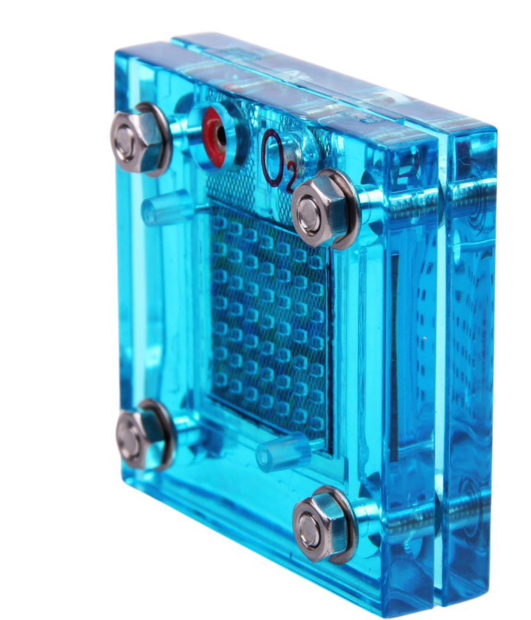
TEĎ
JE ŘADA NA VÁS
JAK VYROBIT VODÍK POMOCÍ ELEKTROLYZÉRU

Slide 13
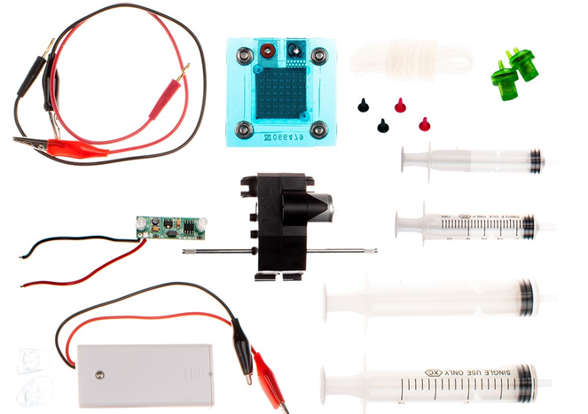
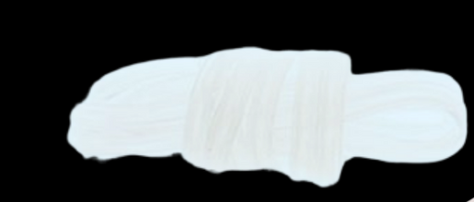
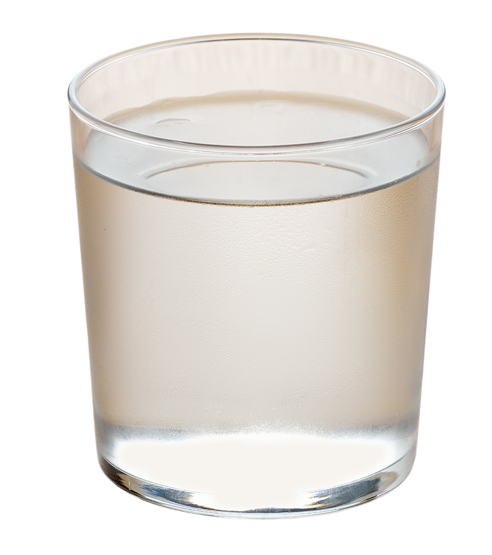
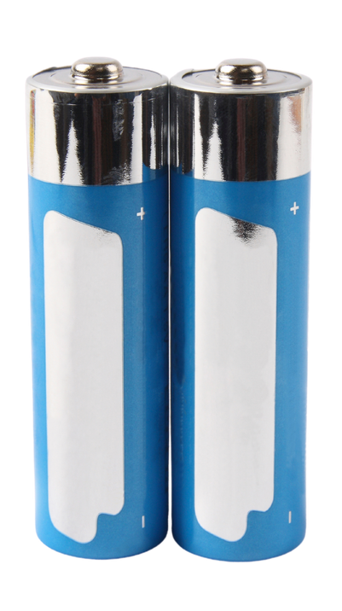
konektory
Přetlakový ventil
Box na baterie
Krokosvorky
Palivový článek
/Elektrolyzér
Destilovaná voda
Hadičky
AA
Baterie
Stříkačky
POMŮCKY

Slide 14


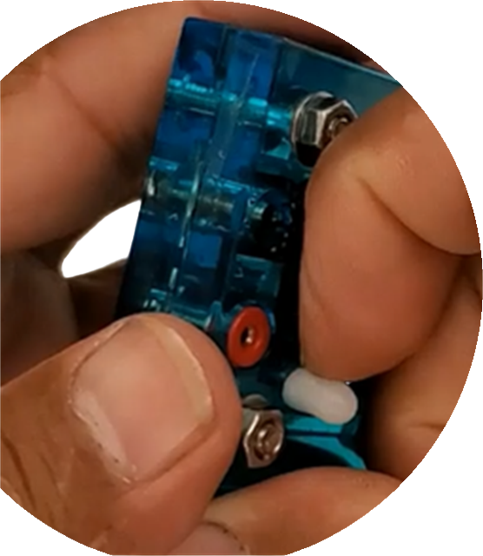

Odstraňte gumové krytky.

Slide 15
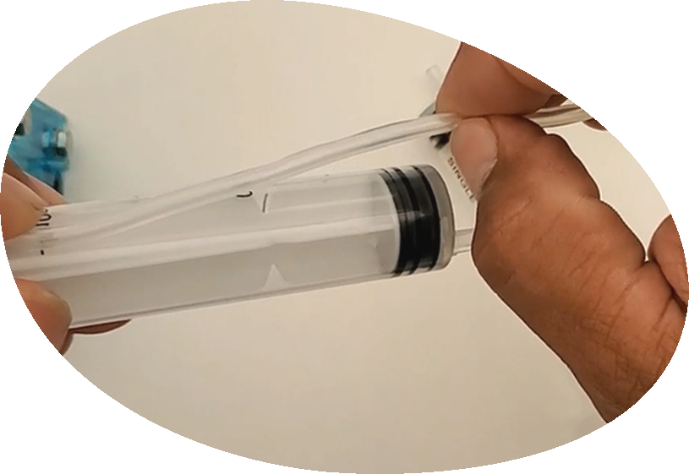
Ustřihněte čtyři kusy hadičky, přibližně
10 cm dlouhé.
Použijte k měření délku 20ml stříkačky.

Slide 16
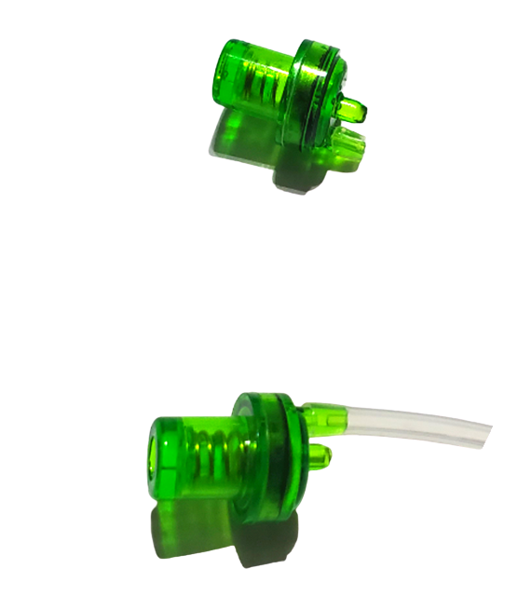


Připojte dvě hadičky ke dvěma přetlakovým ventilům.
Připojte hadičku na vnější okraj.
(nikdy do středu)

Slide 17
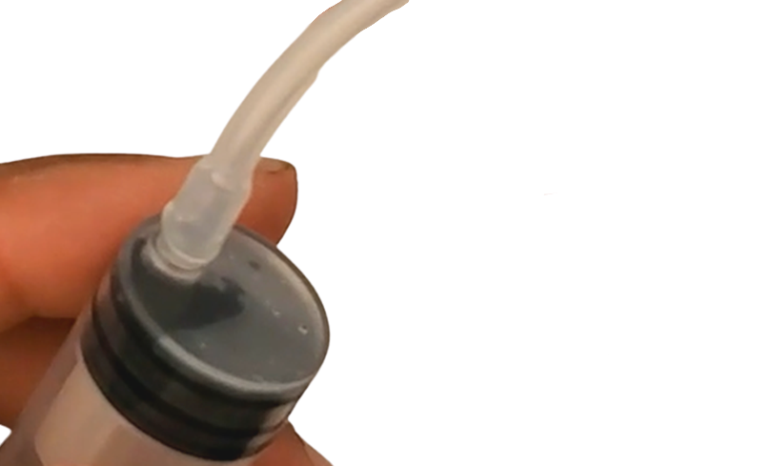
Další dvě hadičky
napojte na stříkačky.

Slide 18
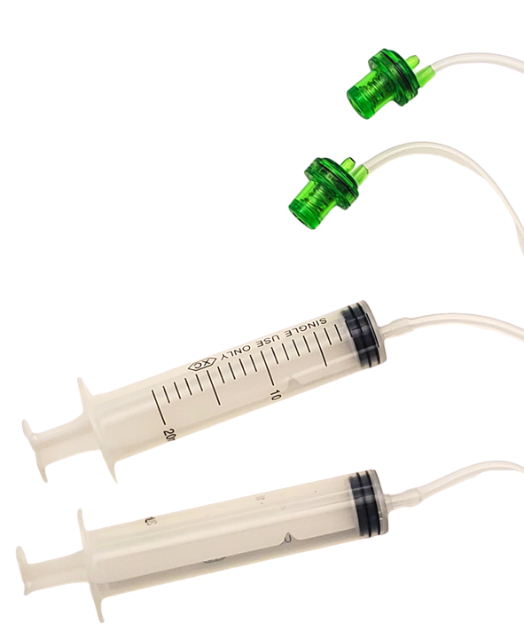

Vše připojeno.

Slide 19
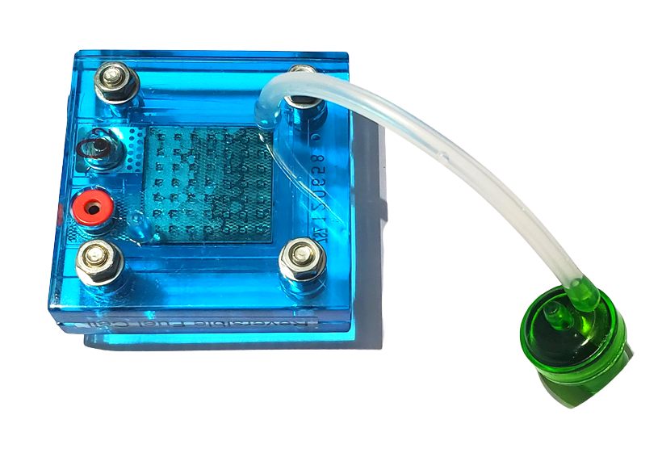
Připojte duhou stranu hadičky napojené na přetlakový ventil
k palivovému článku.

Slide 20
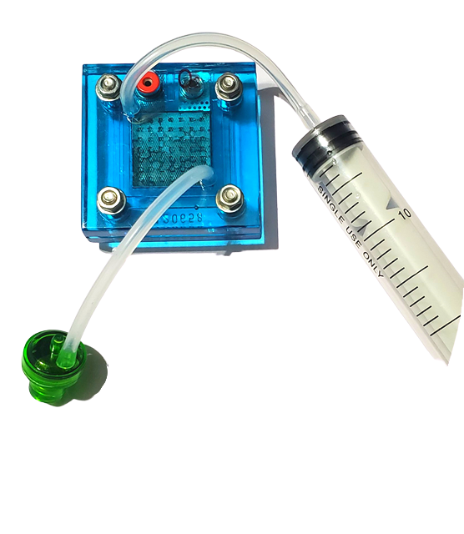
Zapojte do palivového článku druhou stranu hadičky napojené na stříkačku.

Slide 21
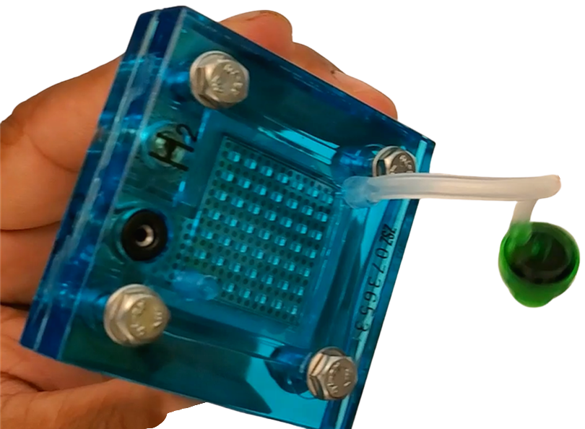
Celý proces opakujte na druhé straně palivového článku

Slide 22
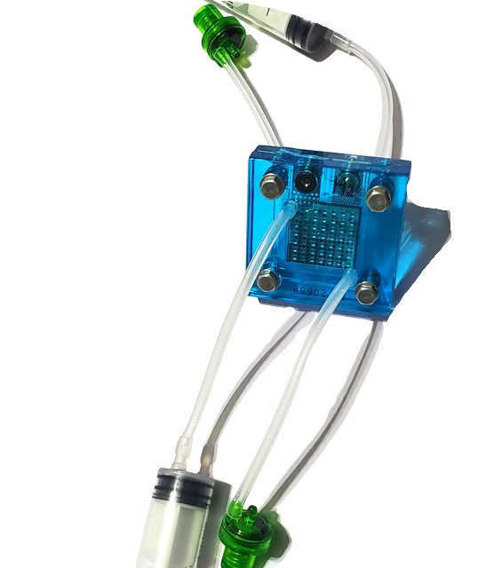
Všechny hadičky jsou nyní připojeny k palivovému článku.

Slide 23
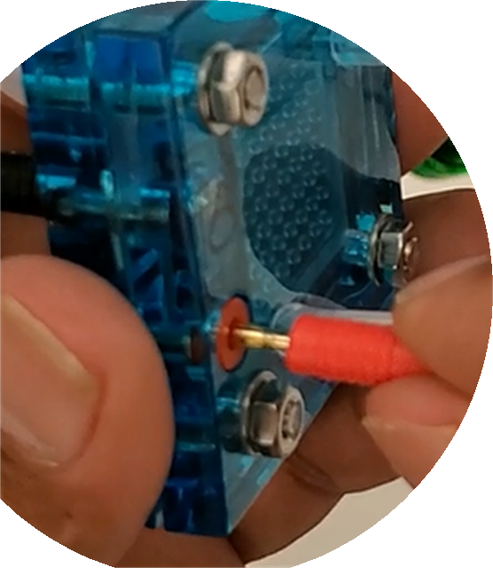
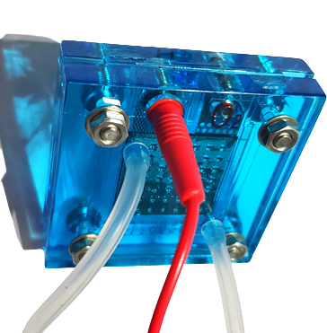
Zapojte červený konektor do červeného portu.

Slide 24
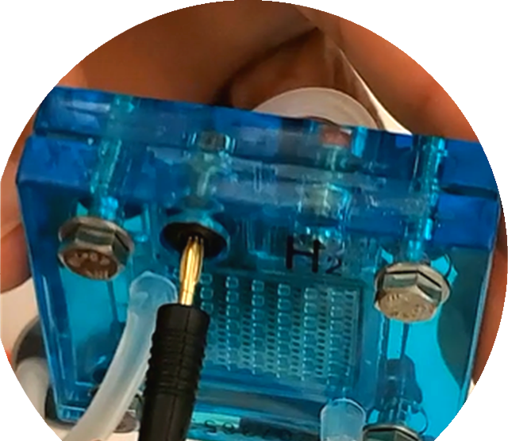
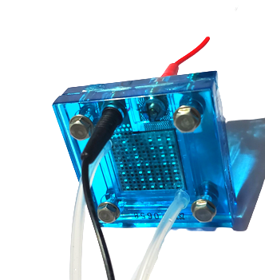
Zapojte černý konektor do černého portu.

Slide 25
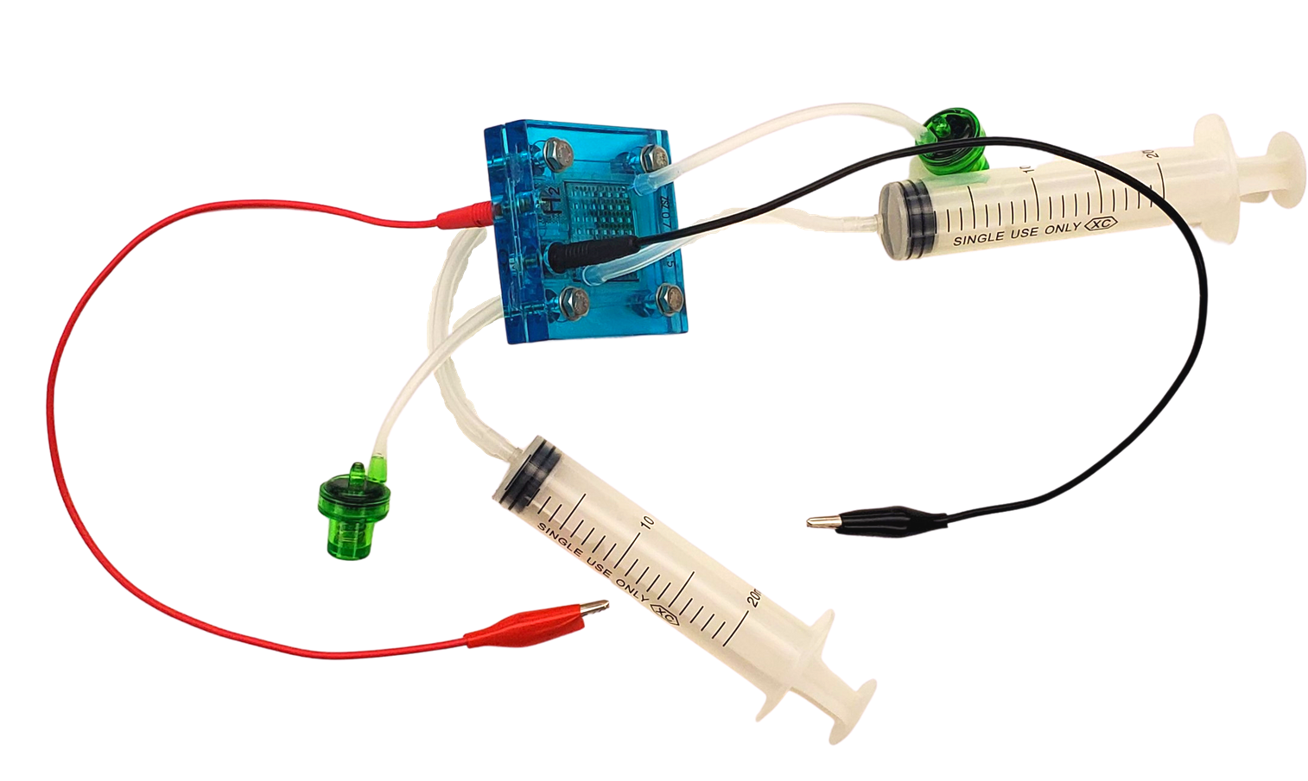
V tento okamžik vypadá váš palivový článek takto.

Slide 26
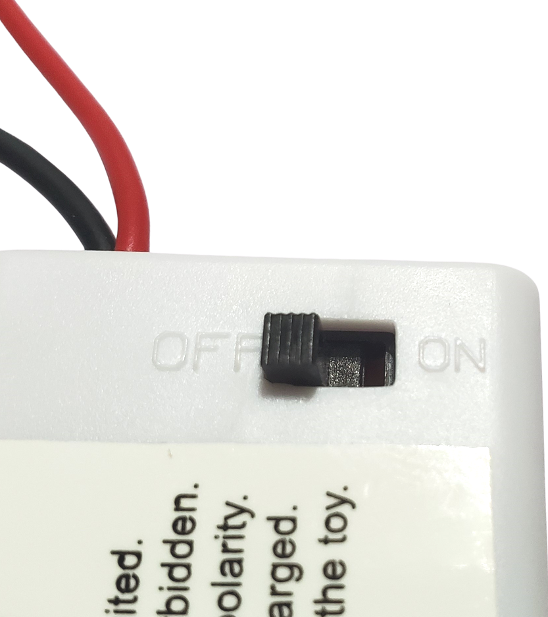
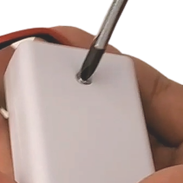
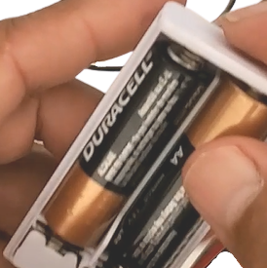
VYPNOUT
ODŠROUBUJTE ŠROUB A ODEJMĚTE KRYT
VLOŽTE BATERIE
Umístění baterií do boxu.

Slide 27
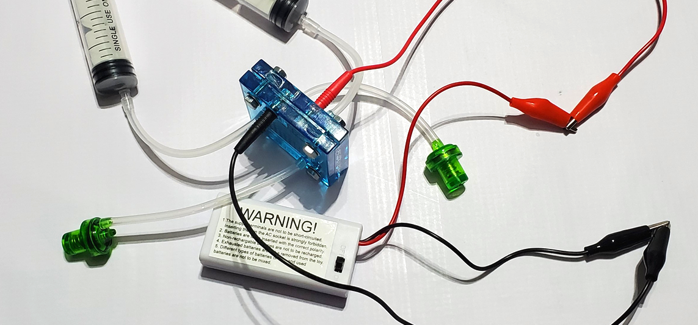
SPOJTE KROKOSVORKY DLE OBRÁZKU
ZAPNOUT

Slide 28
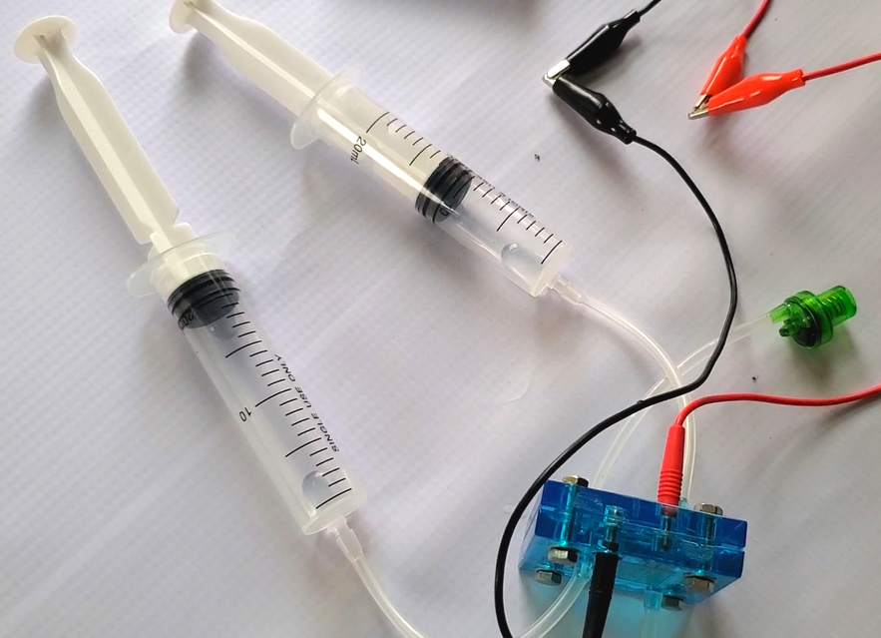
Pokud systém funguje správně, uvidíte, jak se stříkačky plní plynem.
Jakmile se jedna ze stříkaček naplní do 20ml, systém vypněte.
Pokus je u konce.

Slide 29
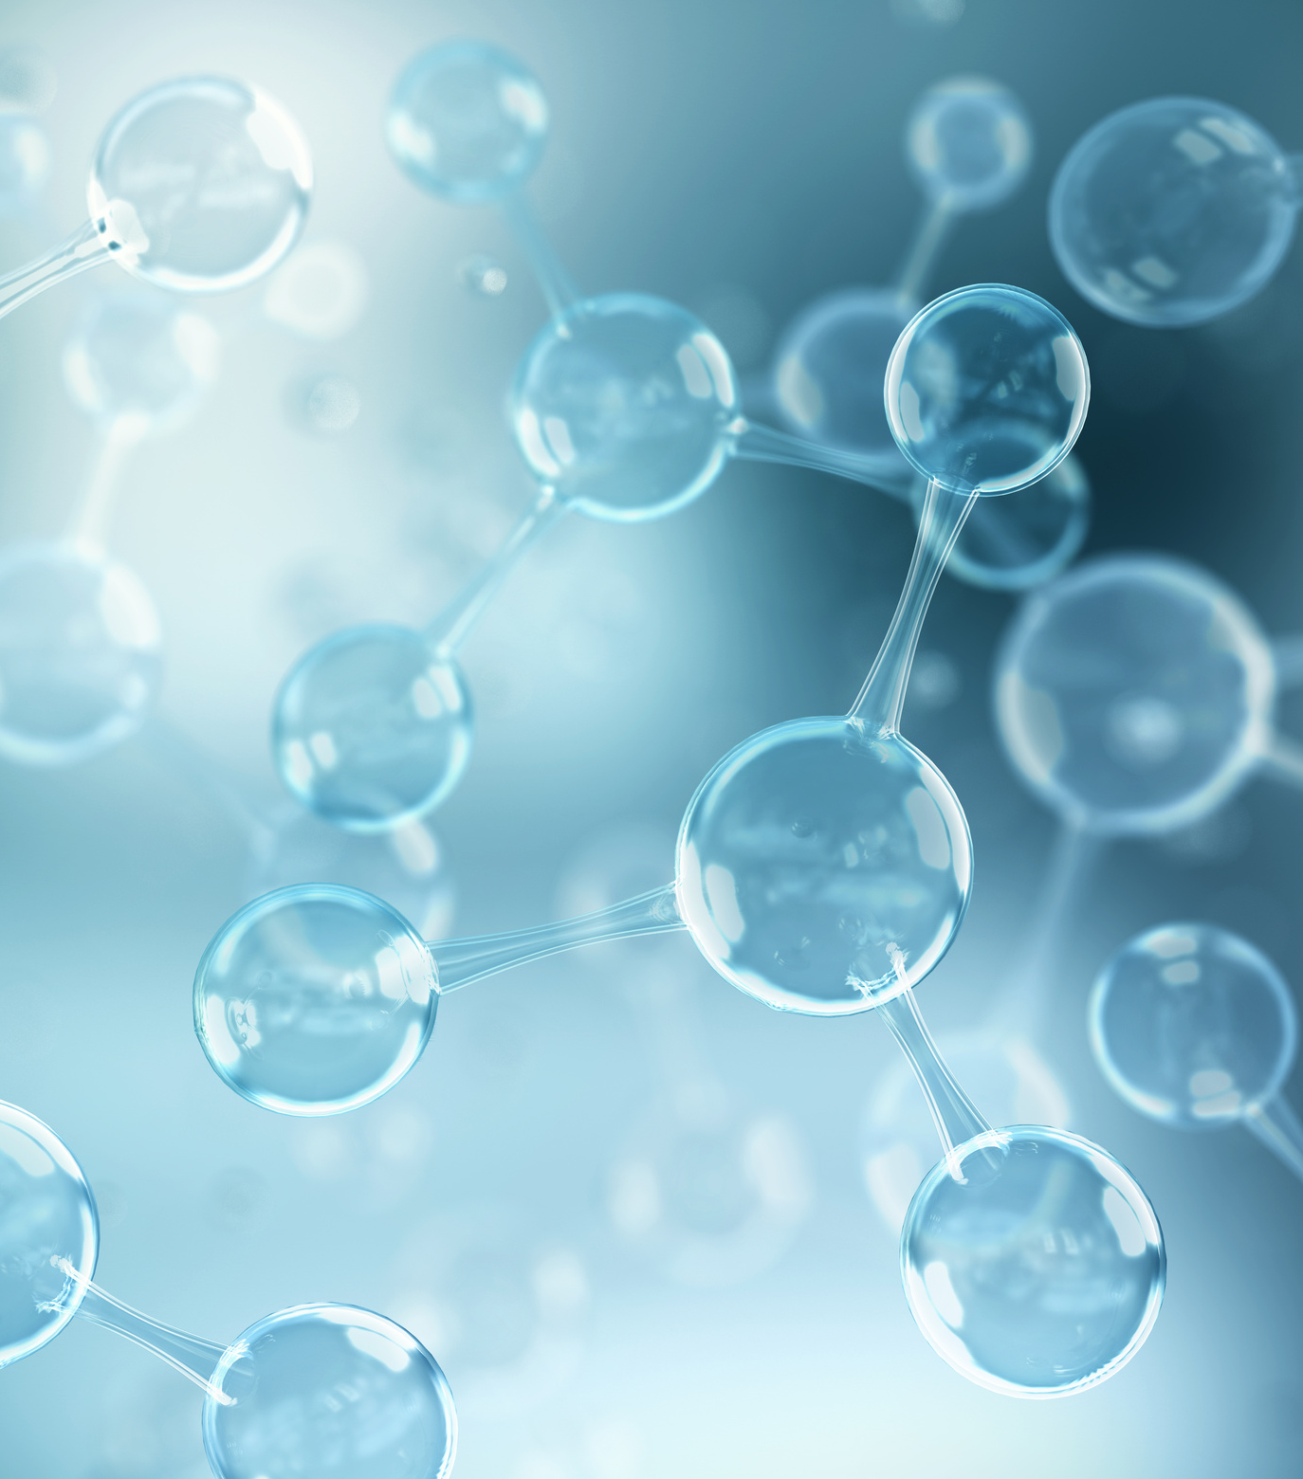
ZODPOVĚZTE NÁSLEDUJÍCÍ OTÁZKY:

Slide 30
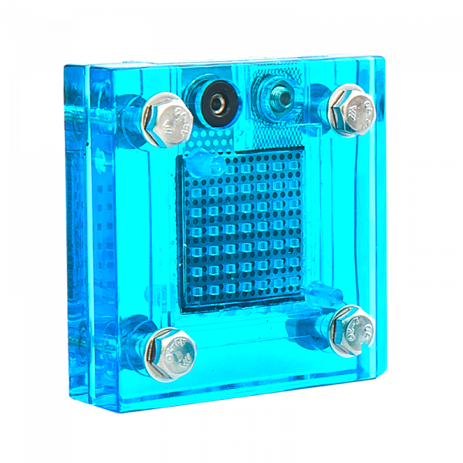
CO JE ELEKTROLYZÉR
JE TO PŘÍSTROJ, KTERÝ ODDĚLÍ VODÍK OD KYSLÍKU POMOCÍ ELEKTRICKÉ ENERGIE.

Slide 31


KTERÁ ZE STŘÍKAČEK SE NAPLNILA RYCHLEJI?
TA, KTERÁ SE NAPLNILA VODÍKEM.

Slide 32

ZE KTERÉ STRANY
SE UVOLNIL VODÍK?
POZITIVNÍ

Slide 33
PROČ?
PROTOŽE VODÍK MÁ NĚCO VÍCE NEGATIVNÍ NÁBOJ.
VÍME, ŽE PROTIKLADY SE PŘITAHUJÍ.

Slide 34

H
H
VĚDĚLI BYSTE, PROČ SE KYSLÍK UVOLNIL NA OPAČNOU STRANU?
H
H
O
O
PROTOŽE KYSLÍK MÁ VÍCE POZITIVNÍ NÁBOJ.

Slide 35
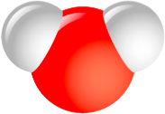
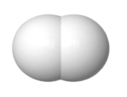
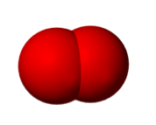
POROVNEJTE MNOŽSTVÍ VYROBENÉHO VODÍKU VŮČI KYSLÍKU
Vydělte množství vodíku dvěma
Tím získáte množství kyslíku.
Vzorec:
? ml vodíku
=
? ml kyslíku
2
Poměr vodíku a kyslíku:
20 ml vodíku
=
10 ml kyslíku
2

Slide 36
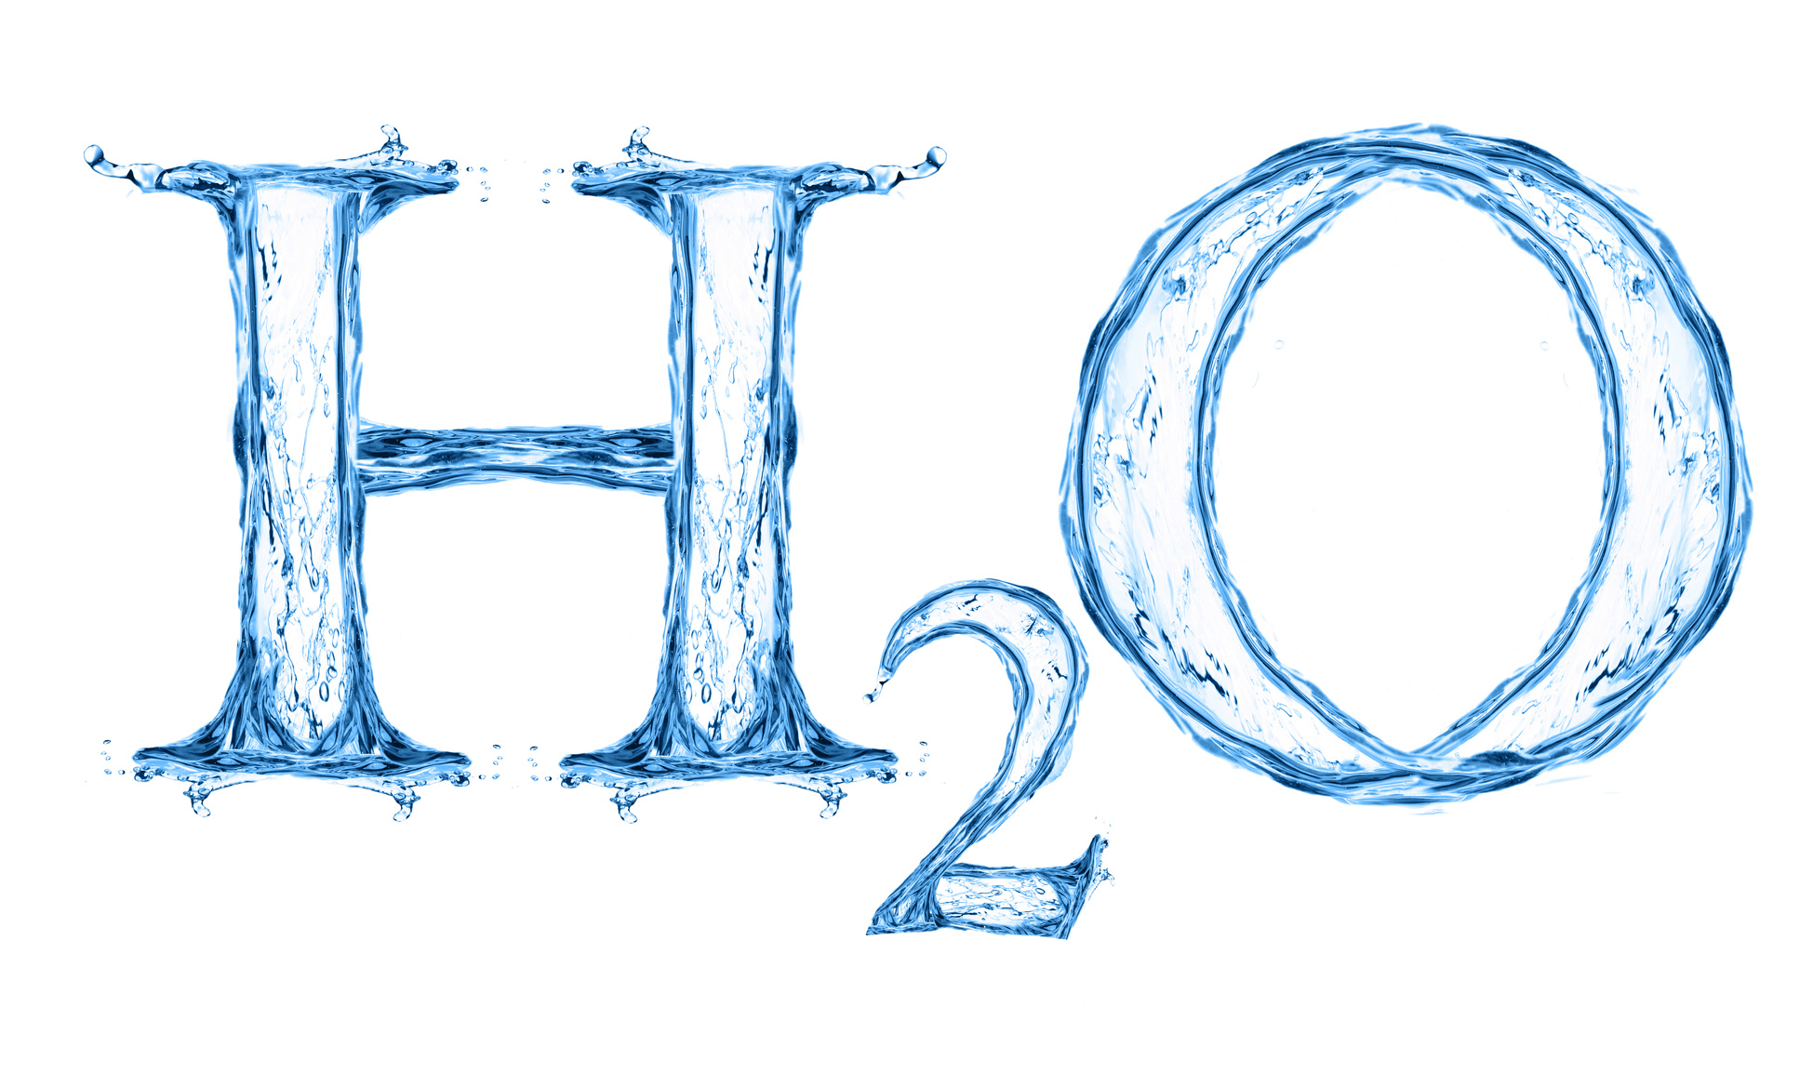
CO PŘEDSTAVUJE TENTO VZOREC?

Slide 37
CO PŘEDSTAVUJE TENTO VZOREC?
Na jeden atom kyslíku připadají dva atomy vodíku.
Proto má voda vzorec ? .
Pamatujte, že jsme použili destilovanou vodu.
To znamená, že voda je tvořena pouze ? a ? .

Slide 38
CO PŘEDSTAVUJE TENTO VZOREC?
Na jeden atom kyslíku připadají dva atomy vodíku.
Proto má voda vzorec H20 .
Pamatujte, že jsme použili destilovanou vodu.
To znamená, že voda je tvořena pouze vodíkem a kyslíkem .

